Slide 1
Juntendo University Faculty of Medicine
Department of Forensic Medicine
獨協医科大学 医学部 ４学年 法医学
法医学
実習（薬物分析）
順天堂大学 薬学部 衛生化学
医学部 法医学
松川岳久

Slide 2
本日の流れ
・実習説明（現在） 実習症例０によるデモ
・実習症例１の検討 → 動画視聴
・実習症例２の検討 → 動画視聴
・実習症例３の検討 → 動画視聴
・実習症例４の検討 → 動画視聴
実習テキストに書き込み、提出して終了

Slide 3
復習とフィードバック
薬毒物分析は万能ではない。臨床家による、現場の残留物、患者の病歴、
患者の生活歴、身体所見、などの情報がないとどうにもならない。

Slide 4
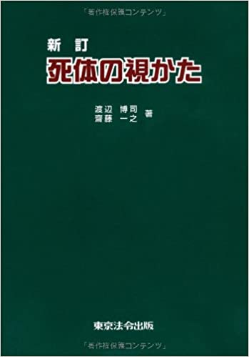
中毒死体
ほとんどの中毒死体は死体所見だけみたのでは何もわからないのが基本だということを認識してほしい。
渡辺博司、齋藤一之(2010)「新訂死体の視かた」東京法令出版

Slide 5
中毒学概論
法中毒学 （Forensic toxicology)
→中毒死や、薬物による犯罪が主な対象。最終目的は死因の確定や、薬毒物使用の状況を明らかにする（時間をかけて緻密な分析をおこなう）
中毒死（薬毒物による）→死体
薬物鑑定（濫用薬物） →生体

Slide 6
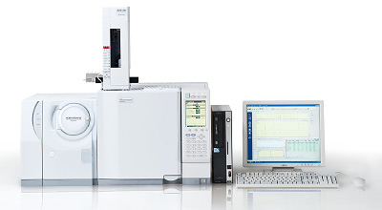
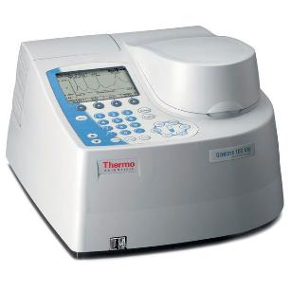
薬毒物分析
分析にはさまざまな測定法が用いられる。
それぞれの測定法には特徴があり、分析できる薬毒物が異なるため、情報、外観、簡易検査による薬毒物の絞り込みが必要。

Slide 7
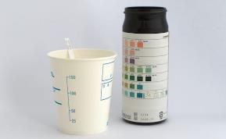
薬毒物分析
薬毒物の同定 定性→定量
どのような薬毒物か？
定性検査
（どんな薬物があるか？ないか？）
半定量検査
（薬物がどのくらいあるか？）
定量検査
（薬物がどのくらいあるか？）

Slide 8
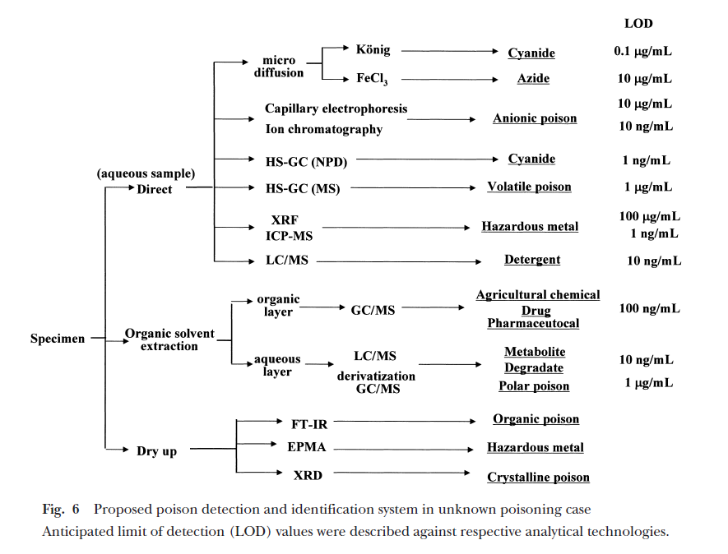
瀬戸康雄. (2007). 毒劇物中毒事件における危機管理と分析化学の役割. 分析化学, 56(12), 981-991.

Slide 9
質問
市販薬のオーバードーズについて質問があります。
授業のなかで販売のルールが変わるというお話がありました。ただ、今はインターネット等で色々なものが簡単に手に入ってしまう時代だと思います。そうした販売時のルールを厳しくするだけで、本当に若者のODなどを防ぐことはできるのでしょうか？

Slide 10
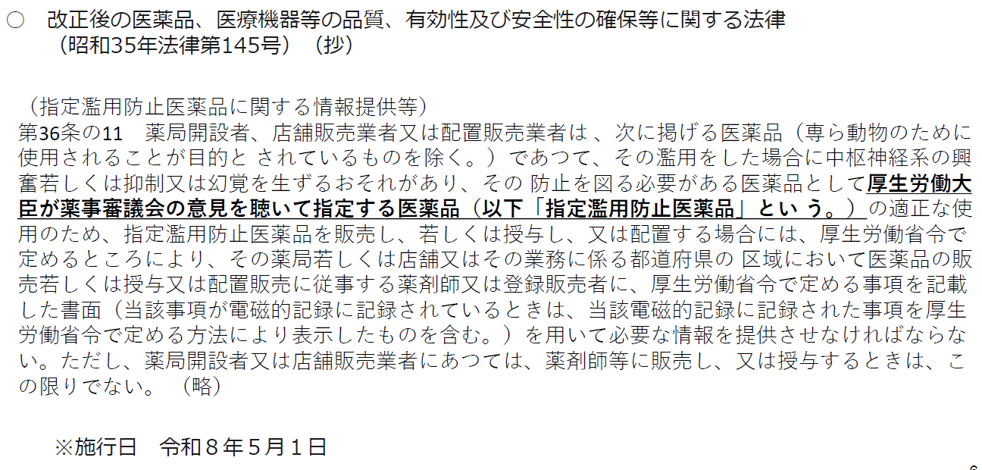
指定濫用防止医薬品

Slide 11
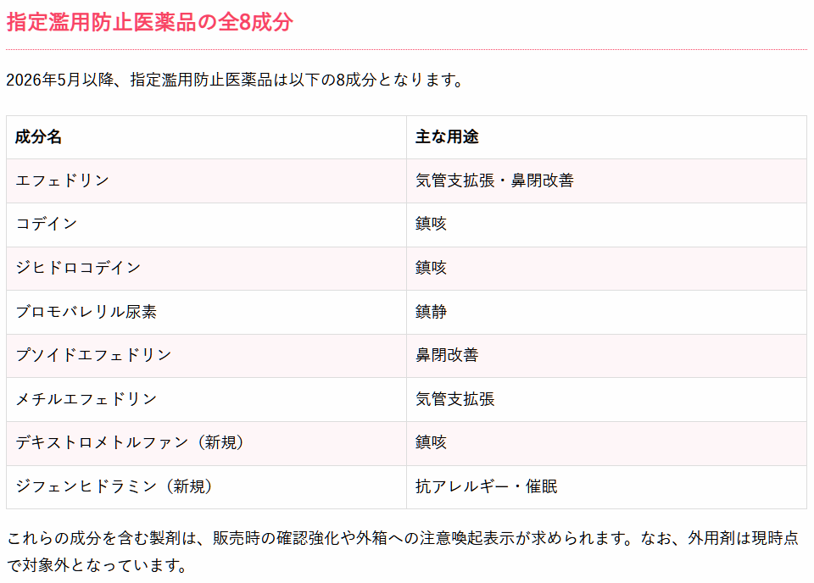
https://info.tametoko.jp/column/1037/

Slide 12
質問
市販薬のオーバードーズについて質問があります。
授業のなかで販売のルールが変わるというお話がありました。ただ、今はインターネット等で色々なものが簡単に手に入ってしまう時代だと思います。そうした販売時のルールを厳しくするだけで、本当に若者のODなどを防ぐことはできるのでしょうか？
できませんね。

Slide 13
質問
実際に事件が起きたときに薬毒物についていち早く気づくために必要な資質などがあったら教えてほしいです。

Slide 14
質問
実際に事件が起きたときに薬毒物についていち早く気づくために必要な資質などがあったら教えてほしいです。
頭の片隅に、もしかしたら薬毒物かも？との疑いがはさめることでしょうか？
多くの臨床例に埋没していってしまうと思います。

Slide 15
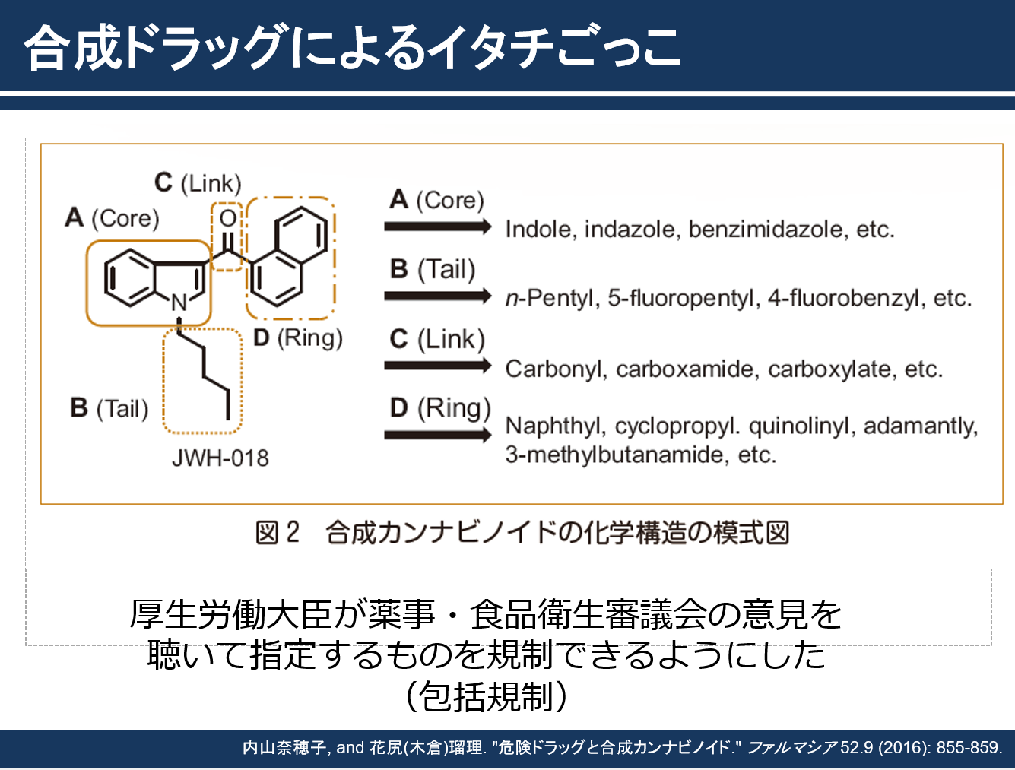
質問
合成ドラックは４つの項目を指定している構造が入っていると、それを合成ドラッグと呼ぶという理解で適切か？

Slide 16
質問
合成ドラックは４つの項目を指定している構造が入っていると、それを合成ドラッグと呼ぶという理解で適切か？
この例は
「合成カンナビノイド」
A,B,C,D,それぞれのパーツをちょこっと変えてもカンナビノイド作用がある。

Slide 17
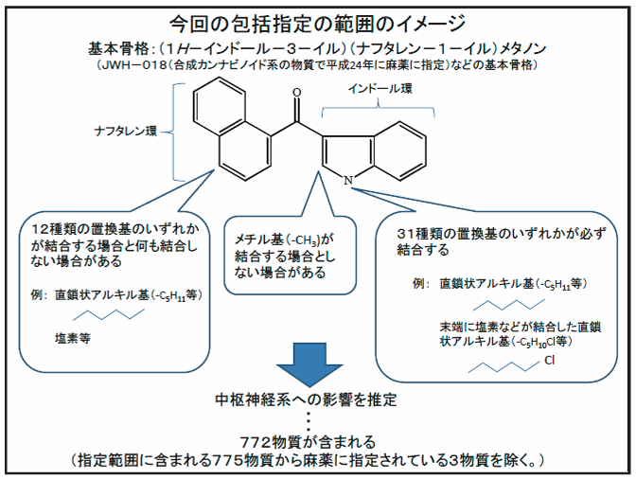
質問
合成ドラックは４つの項目を指定している構造が入っていると、それを合成ドラッグと呼ぶという理解で適切か？
それは作る側の論理で、対策側は、薬機法の包括指定で
「危険ドラック」として規制できるようにした。

Slide 18
質問
農薬中毒内の「グルタミン酸受容体」のスライドで（（２）では「グルホシネートがグルタミン酸と同様に血液脳関門を通過しにくい」と記載されているが、（３）では「グルホシネートが脳内に移行してから直接作用を発現するまで時間を要する」と記載されている。グルタミン酸が脳内で過剰になると神経細胞死が引き起こされるため、血液脳関門を通過しにくいと学んだ記憶がある。構造が似ているから同様の移動をしているのか

Slide 19
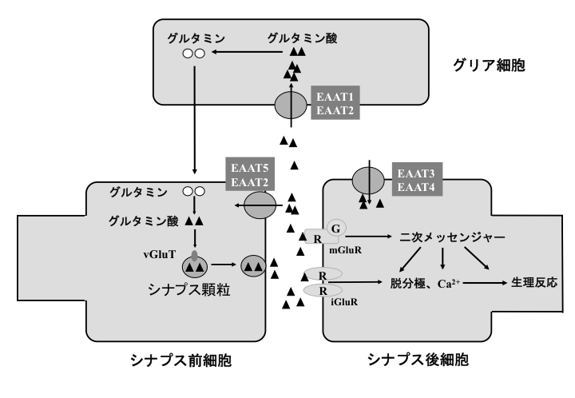
グルタミン酸受容体
(1)グルホシネートによりグルタミン合成が阻害され，アンモニアやグルタミン酸が蓄積することや，(2)グルホシネートがグルタミン酸と同様に血液脳関門を通過しにくいこと，(3)グルホシネートが脳内に移行してから，直接作用を発現するまでに時間を要することが考えられる
小網 博之. "遅発性呼吸停止を来したグルホシネート中毒の1例." 日本救急医学会雑誌 26.1(2015): 30-35.

Slide 20
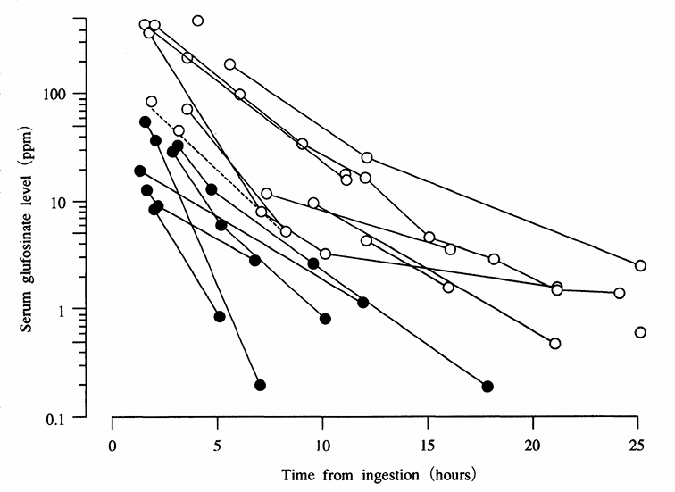
〇白丸（Open circles）：重症の患者（14名）
以下の3つの深刻な中枢神経症状のうち、1つ以上を発症した患者のデータ。
昏睡（Coma）
呼吸停止（Respiratory arrest）
全身の痙攣（Generalized convulsion）
グラフを見ると、時間の経過（横軸）に対して、血中グルホシネート濃度（縦軸）が全体的に高い位置にあります。
● 黒丸（Closed circles）：非重症の患者（6名）
上記の深刻な症状（昏睡・呼吸停止・痙攣）をいずれも発症しなかった患者のデータ。
バスタ®中毒は、服毒後、数時間程度は症状に乏しく軽症に見える。しかし、6～40 時間の潜伏期を経て、急激な意識レベルの低下、痙攣、呼吸停止などの中枢神経症状が出現し重症化することもある。他に発熱、失調、興奮、眼振、構語障害、気道分泌 亢進、逆行性健忘などが出現する。
本症例において、搬入時に特に目立った変化は起こっていなかったが、服毒14時 間頃より舌根沈下、呼吸不全、意識障害等が出現し全身状態の悪化が見られている。 搬入時の状態は臨床症状に乏しかったが、そこで患者を呼吸管理していなければ重大 な結果となっていた。
飯盛惠美子, et al. "除草剤バスタ® の服毒症例におけるグルホシネート体内動態の解析." 第一薬科大学研究年報 30 (2014): 19-26.
小山完二, 広瀬保夫, 奥田孝範, 元川暁子, 大橋教良, 岩井美佐, ... & 後藤勝年. (1997). グルホシネート含有除草剤 (バスタ液剤) の服毒中毒における患者の重症化と血清グルホシネート濃度との関係. 日本救急医学会雑誌, 8(11), 617-618.

Slide 21
質問
農薬中毒内の「グルタミン酸受容体」のスライドで（（２）では「グルホシネートがグルタミン酸と同様に血液脳関門を通過しにくい」と記載されているが、（３）では「グルホシネートが脳内に移行してから直接作用を発現するまで時間を要する」と記載されている。グルタミン酸が脳内で過剰になると神経細胞死が引き起こされるため、血液脳関門を通過しにくいと学んだ記憶がある。構造が似ているから同様の移動をしているのか
分子の極性（水溶性）の度合いが似ているから

Slide 22
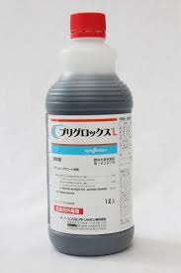
いわゆる「パラコート肺」
53歳，男性
自宅で飲酒中に夫婦喧嘩となり，納屋に行き
パラコート製剤を約100 mLを飲んだ。直後に嘔吐し，妻が救急車を要請したが本人が搬送を拒否した。その後，口腔内違和感で飲食できず徐々に体調不良となり， 6 日後に近医を独歩受診し，当院（深谷赤十字病院）へ紹介となった。
https://www.nakanishienzai.com/product/37/8894
日救急医会関東誌 40（3），2019年

Slide 23
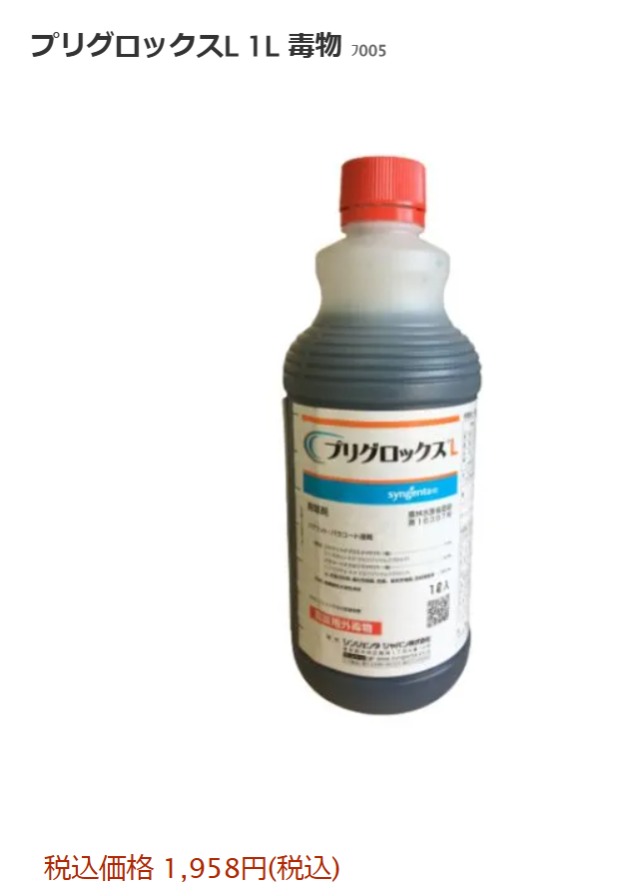
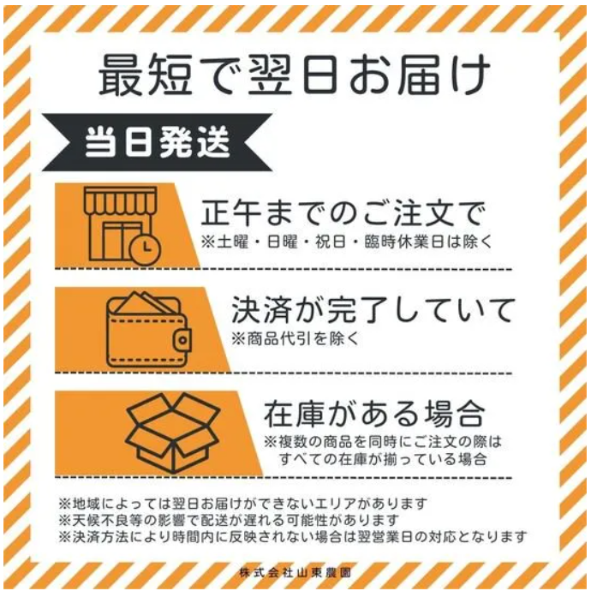
山東農薬オンラインストア（2025年6月3日閲覧）『プリグロックスL 1L』。https://www.sandonoyaku.com/?pid=151571063

Slide 24
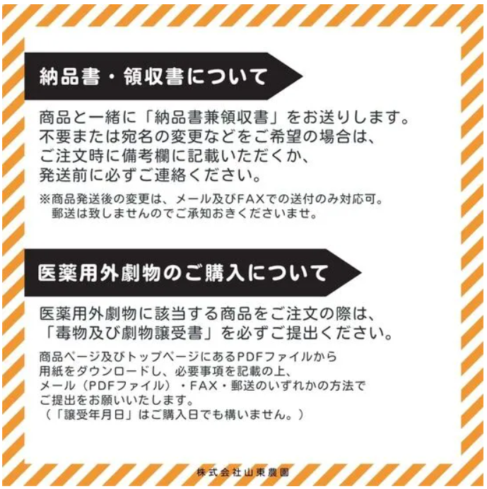
山東農薬オンラインストア（2025年6月3日閲覧）『プリグロックスL 1L』。https://www.sandonoyaku.com/?pid=151571063

Slide 25
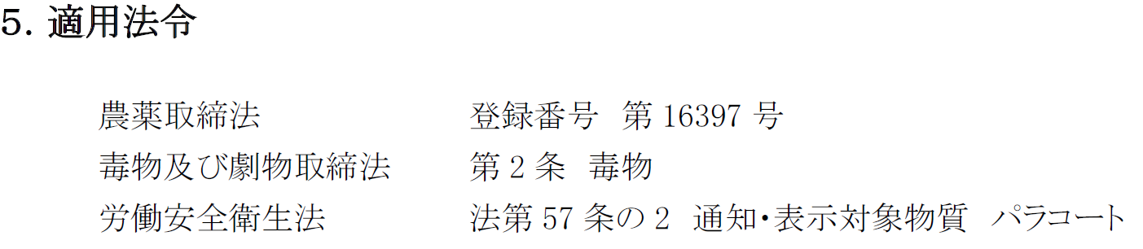
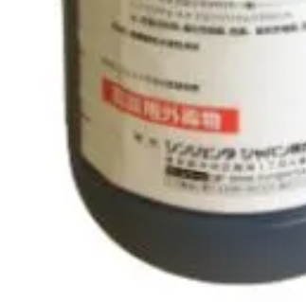
山東農薬オンラインストア（2026年5月25日閲覧）『プリグロックスL 1L』。https://www.sandonoyaku.com/?pid=151571063

Slide 26
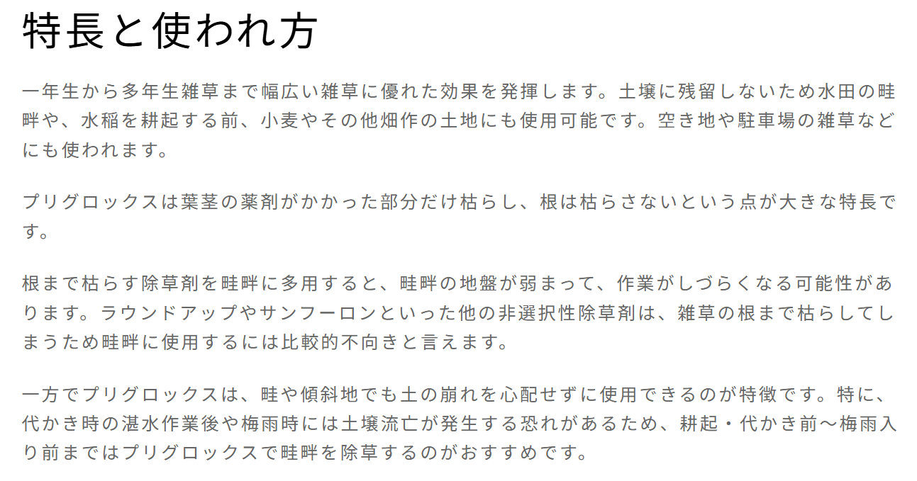
FLIGHT-AG（2019年4月19日）『プリグロックスとは？パラコート系除草剤について』。https://flights-ag.com/herbicide/102/（2025年6月3日閲覧）

Slide 27
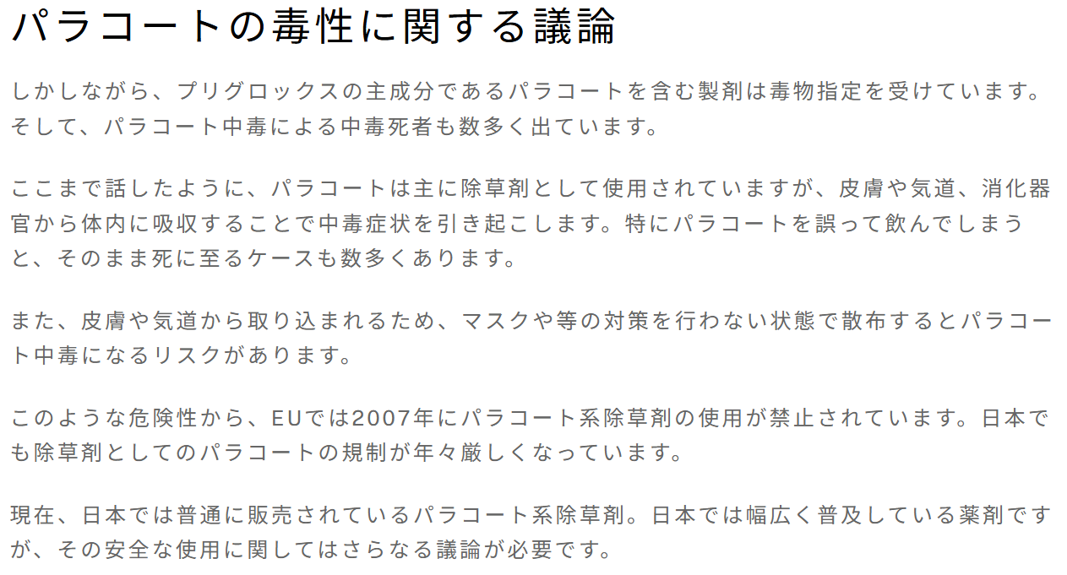
FLIGHT-AG（2019年4月19日）『プリグロックスとは？パラコート系除草剤について』。https://flights-ag.com/herbicide/102/（2026年5月25日閲覧）

Slide 28
この実習のミッション
分析は、臨床家による、現場の残留物、患者の病歴、患者の生活歴、身体所見、などの情報がないとどうにもならない。とはいえ、簡易検査でわかることもある。

Slide 29
実習症例０，１，２, ３および４について
簡易検査
検知管法 or イムノクロマトグラフィー法
をTPOに応じて実施する
→旧来であればさらに定量（半定量）検査をそれぞれ担当して実施してもらっていましたが、新型コロナウィルス感染症の流行を鑑み→解説プレゼン視聴

Slide 30
実習症例０（実習のすすめかた）
実習症例0
死亡者：１９歳の男性
自宅風呂場で倒れているのを家人が発見し救急車を要請した。救急隊到着時心肺停止状態とのことで救急搬送依頼があった。病着時救急隊から、「救急隊現着時、風呂場は中から施錠されており、すぐに入れなかった。救急隊員が小窓から観察した際には患者の呼吸が確認されたが、鍵を壊して風呂場に入り倒れている患者を収容した際には心肺停止であった。また、風呂場では異臭がした。」と報告された。病院収容後心肺蘇生術を開始し、5 分後に自己心拍が再開した。搬送時に患者からは明らかな異臭はなかったが、治療開始後医師 1名が患者を覗き込んだ際に「目がチカチカする」という症状を訴えた（後日，搬送に携わった救急隊員にも目がチカチカするなどの症状が出ていたことを確認した）。治療中に消防局より追加の情報提供があり，「風呂場で 5 種類ほどのトイレ洗浄剤などが容器の中で混ぜられた痕跡がある。よって，それらが異臭の原因と考えられる。」とのことであった。
Q1：どのような中毒が疑われますか？（具体的薬物）
A１：
Q２：二次災害の恐れがあるため、現場にておおよその薬毒物の見当をつけたいと思います。机にでている簡易検査キットの中で、今回の症例の鑑別のために有効そうなものはどれですか？
A２：
Q３：実際に、Q２で選択した簡易検査キットを使用して、使用薬物の推定をおこなってください。疑わしい薬物があれば、いくつか別のキットを使っても結構です。結果を簡潔にしめしてください。
A３：
森井大一ほか、日本救急医学会雑誌 19.2 (2008): 136-136.を実習用に改変

Slide 31
実習症例０（実習のすすめかた）
実習症例0
死亡者：１９歳の男性
自宅風呂場で倒れているのを家人が発見し救急車を要請した。救急隊到着時心肺停止状態とのことで救急搬送依頼があった。病着時救急隊から、「救急隊現着時、風呂場は中から施錠されており、すぐに入れなかった。救急隊員が小窓から観察した際には患者の呼吸が確認されたが、鍵を壊して風呂場に入り倒れている患者を収容した際には心肺停止であった。また、風呂場では異臭がした。」と報告された。病院収容後心肺蘇生術を開始し、5 分後に自己心拍が再開した。搬送時に患者からは明らかな異臭はなかったが、治療開始後医師 1名が患者を覗き込んだ際に「目がチカチカする」という症状を訴えた（後日，搬送に携わった救急隊員にも目がチカチカするなどの症状が出ていたことを確認した）。治療中に消防局より追加の情報提供があり，「風呂場で 5 種類ほどのトイレ洗浄剤などが容器の中で混ぜられた痕跡がある。よって，それらが異臭の原因と考えられる。」とのことであった。
Q1：どのような中毒が疑われますか？（具体的薬物）
A１： 硫化水素？ 塩素？
Q２：二次災害の恐れがあるため、現場にておおよその薬毒物の見当をつけたいと思います。机にでている簡易検査キットの中で、今回の症例の鑑別のために有効そうなものはどれですか？
A２： 血中硫化水素
Q３：実際に、Q２で選択した簡易検査キットを使用して、使用薬物の推定をおこなってください。疑わしい薬物があれば、いくつか別のキットを使っても結構です。結果を簡潔にしめしてください。
A３：
森井大一ほか、日本救急医学会雑誌 19.2 (2008): 136-136.を実習用に改変

Slide 32
実習症例０（実習のすすめかた）
実習症例0
死亡者：１９歳の男性
自宅風呂場で倒れているのを家人が発見し救急車を要請した。救急隊到着時心肺停止状態とのことで救急搬送依頼があった。病着時救急隊から、「救急隊現着時、風呂場は中から施錠されており、すぐに入れなかった。救急隊員が小窓から観察した際には患者の呼吸が確認されたが、鍵を壊して風呂場に入り倒れている患者を収容した際には心肺停止であった。また、風呂場では異臭がした。」と報告された。病院収容後心肺蘇生術を開始し、5 分後に自己心拍が再開した。搬送時に患者からは明らかな異臭はなかったが、治療開始後医師 1名が患者を覗き込んだ際に「目がチカチカする」という症状を訴えた（後日，搬送に携わった救急隊員にも目がチカチカするなどの症状が出ていたことを確認した）。治療中に消防局より追加の情報提供があり，「風呂場で 5 種類ほどのトイレ洗浄剤などが容器の中で混ぜられた痕跡がある。よって，それらが異臭の原因と考えられる。」とのことであった。
Q1：どのような中毒が疑われますか？（具体的薬物）
A１： 硫化水素？ 塩素？
Q２：二次災害の恐れがあるため、現場にておおよその薬毒物の見当をつけたいと思います。机にでている簡易検査キットの中で、今回の症例の鑑別のために有効そうなものはどれですか？
A２： 血中硫化水素
Q３：実際に、Q２で選択した簡易検査キットを使用して、使用薬物の推定をおこなってください。疑わしい薬物があれば、いくつか別のキットを使っても結構です。結果を簡潔にしめしてください。
A３：
森井大一ほか、日本救急医学会雑誌 19.2 (2008): 136-136.を実習用に改変

Slide 33
実習症例０（実習のすすめかた）
実習症例0
死亡者：１９歳の男性
自宅風呂場で倒れているのを家人が発見し救急車を要請した。救急隊到着時心肺停止状態とのことで救急搬送依頼があった。病着時救急隊から、「救急隊現着時、風呂場は中から施錠されており、すぐに入れなかった。救急隊員が小窓から観察した際には患者の呼吸が確認されたが、鍵を壊して風呂場に入り倒れている患者を収容した際には心肺停止であった。また、風呂場では異臭がした。」と報告された。病院収容後心肺蘇生術を開始し、5 分後に自己心拍が再開した。搬送時に患者からは明らかな異臭はなかったが、治療開始後医師 1名が患者を覗き込んだ際に「目がチカチカする」という症状を訴えた（後日，搬送に携わった救急隊員にも目がチカチカするなどの症状が出ていたことを確認した）。治療中に消防局より追加の情報提供があり，「風呂場で 5 種類ほどのトイレ洗浄剤などが容器の中で混ぜられた痕跡がある。よって，それらが異臭の原因と考えられる。」とのことであった。
Q1：どのような中毒が疑われますか？（具体的薬物）
A１： 硫化水素？ 塩素？
Q２：二次災害の恐れがあるため、現場にておおよその薬毒物の見当をつけたいと思います。机にでている簡易検査キットの中で、今回の症例の鑑別のために有効そうなものはどれですか？
A２： 血中硫化水素
Q３：実際に、Q２で選択した簡易検査キットを使用して、使用薬物の推定をおこなってください。疑わしい薬物があれば、いくつか別のキットを使っても結構です。結果を簡潔にしめしてください。
A３：
森井大一ほか、日本救急医学会雑誌 19.2 (2008): 136-136.を実習用に改変

Slide 34
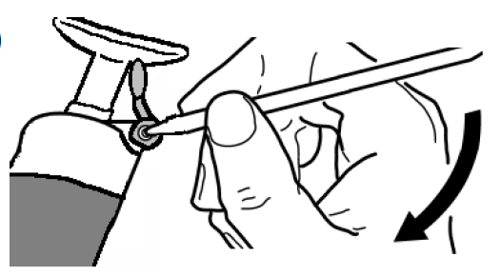
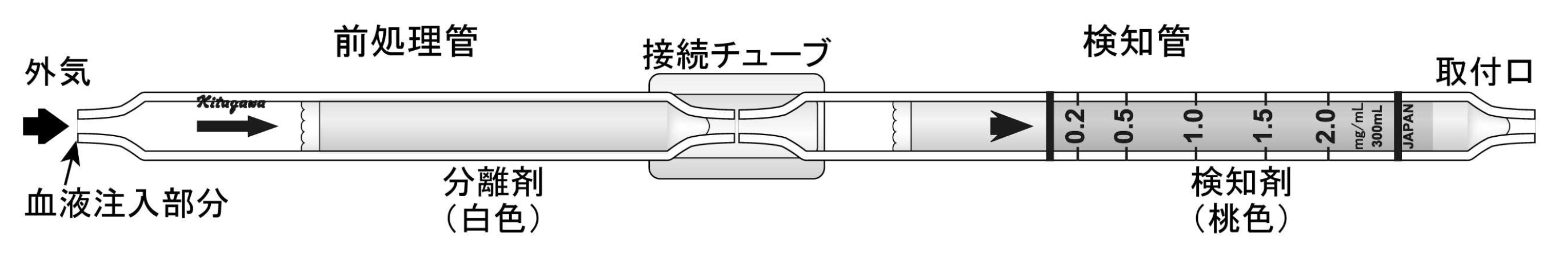
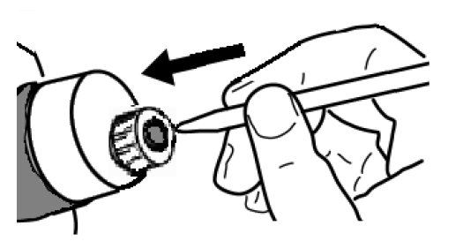
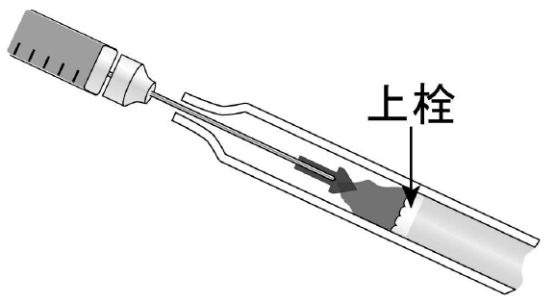
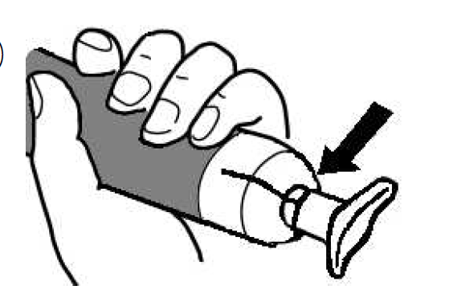
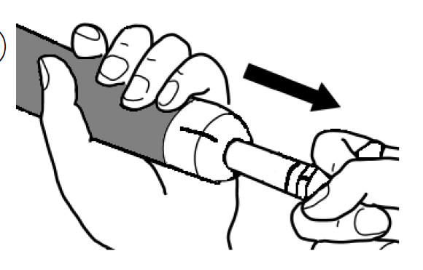

簡易検査法マニュアル
＜鑑識用 検知管（真空法）＞
①検知管（目盛のついている管）と前処理管（対応する目盛のない管）をチップカッタでカットし、＜接続図＞のように接続します。（ガラス破片で手を切らないよう注意）
＜接続図＞（それぞれの矢印の方向に注意！）
②矢印を採取器の方向にむけてとりつけます。
③注射器を使用し、前処理管の空間部分に血液試料を、それぞれの検知管に応じた必要検体量、注入します。
④採取器の後部にある赤い印と、シャフトの赤い印を合わせます。
⑤ハンドルを引いてロックし、清浄な空気を１００ｍL吸引します
⑥各検知管に応じた時間待ちます（血中アルコールは、待ったのち２回同じ操作を繰り返し計300ｍLの空気を吸引します）。
⑦検知管を取り外し（検体をまき散らさないよう注意）、変色層の先端で濃度を読み取ります。
例）血中アルコール
約1.7mg/mL

Slide 35
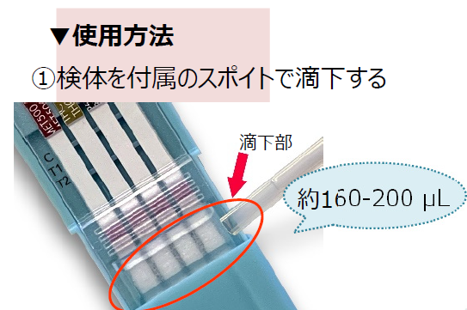
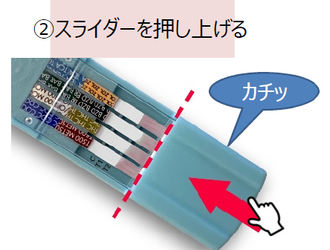
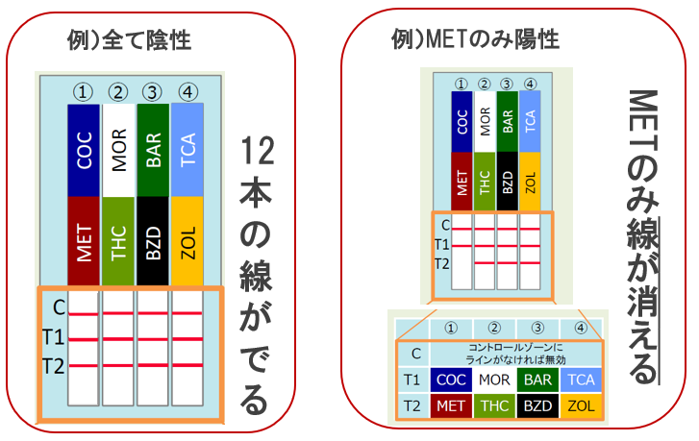
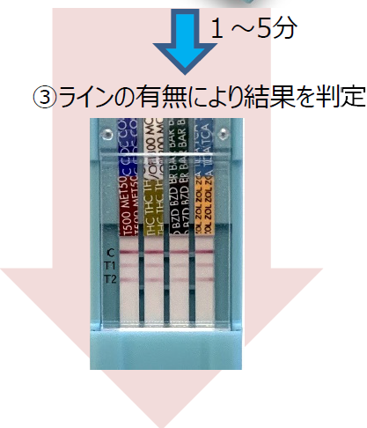
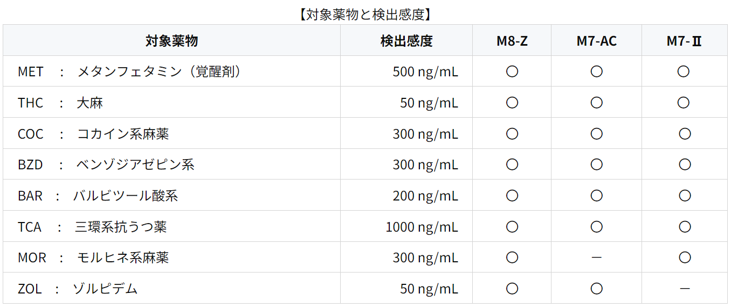
簡易検査法マニュアル
＜鑑識用 尿イムノクロマト法＞
準備： キットをパッケージから取り出し、同梱の専用スポイトを確認する
（１）専用スポイトを用い試料尿を採取する。スポイトのやや上部の浮き上がったライン（約160-200µL）まで試料を吸引する。
（２）採取した尿の全量を滴下部に一様に滴下する。
（３）滴下後、スライダーを押し上げ蓋をし、１分から３分の後にコントロール(C)の横にバンドが出現していることを確認する。
（４）陽性の場合は、各化合物の位置にバンドが出現しない。その結果は、カットオフ濃度以上の化合物が含まれていることを意味する。
キットにより薬物の組み合わせが異なる（多種測定できる→高価）

Slide 36
実習症例０（実習のすすめかた）
実習症例0
死亡者：１９歳の男性
自宅風呂場で倒れているのを家人が発見し救急車を要請した。救急隊到着時心肺停止状態とのことで救急搬送依頼があった。病着時救急隊から、「救急隊現着時、風呂場は中から施錠されており、すぐに入れなかった。救急隊員が小窓から観察した際には患者の呼吸が確認されたが、鍵を壊して風呂場に入り倒れている患者を収容した際には心肺停止であった。また、風呂場では異臭がした。」と報告された。病院収容後心肺蘇生術を開始し、5 分後に自己心拍が再開した。搬送時に患者からは明らかな異臭はなかったが、治療開始後医師 1名が患者を覗き込んだ際に「目がチカチカする」という症状を訴えた（後日，搬送に携わった救急隊員にも目がチカチカするなどの症状が出ていたことを確認した）。治療中に消防局より追加の情報提供があり，「風呂場で 5 種類ほどのトイレ洗浄剤などが容器の中で混ぜられた痕跡がある。よって，それらが異臭の原因と考えられる。」とのことであった。
Q1：どのような中毒が疑われますか？（具体的薬物）
A１： 硫化水素？ 塩素？
Q２：二次災害の恐れがあるため、現場にておおよその薬毒物の見当をつけたいと思います。机にでている簡易検査キットの中で、今回の症例の鑑別のために有効そうなものはどれですか？
A２： 血中硫化水素
Q３：実際に、Q２で選択した簡易検査キットを使用して、使用薬物の推定をおこなってください。疑わしい薬物があれば、いくつか別のキットを使っても結構です。結果を簡潔にしめしてください。
A３： 血中硫化水素の検知管が1.0µg/mLを呈した
森井大一ほか、日本救急医学会雑誌 19.2 (2008): 136-136.を実習用に改変

Slide 37
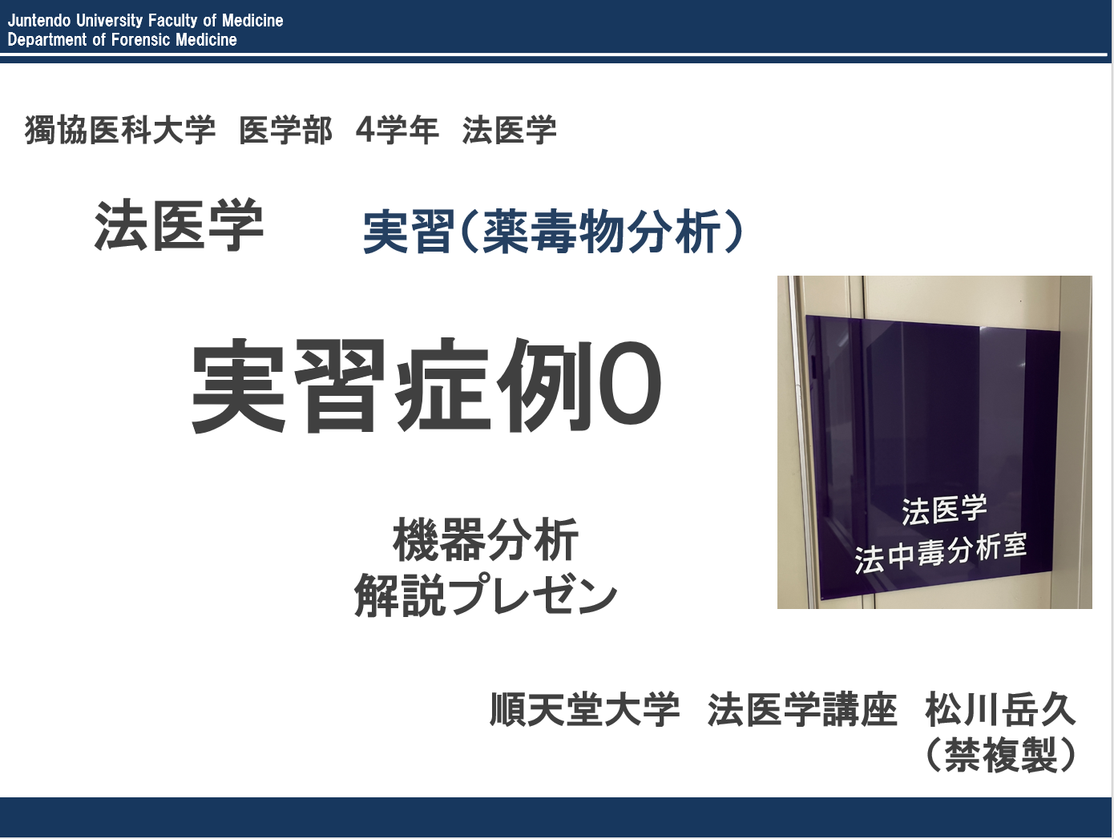
実習症例０
Q４：簡易検査の結果から処置するとともに血液を薬毒物検査室に送り、分析を依頼したいと思います。どのような内容を伝えるとよいと思いますか？
Q４：死亡者が風呂場で倒れていたこと
救急隊員ならびに治療時の医師から「目がチカチカする」との証言があったこと
トイレの洗浄剤などが混ぜられた形跡があること
血中硫化水素の簡易検査の結果1.0µg/mLを呈したことなど。
Q５：皆さんが依頼した薬毒物検査により、検査室では「実習動画０」のような分析を行いました。動画を視聴してください。
別途配布 実習動画０へのリンクからアクセスしてください
Q６：検査室では、対象となる薬物について、なんという分析法で検査がされましたか？
A６：
＿＿＿＿＿＿＿＿＿＿＿＿＿＿＿＿＿＿＿＿＿＿＿＿＿＿＿
Q７：中毒の原因と考えられる薬毒物名と、その血中濃度が映像内で報告されましたが、その内容を記載してください
A７：
＿＿薬毒物名：＿ ＿＿血中濃度： ＿

Slide 38
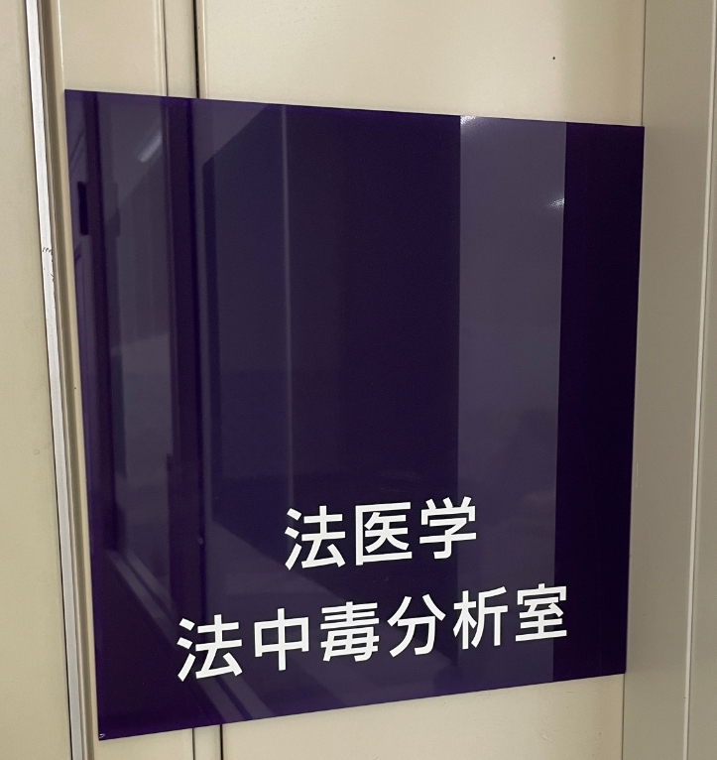
Juntendo University Faculty of Medicine
Department of Forensic Medicine
獨協医科大学 医学部 ４学年 法医学
法医学
実習（薬毒物分析）
実習症例０
機器分析
解説プレゼン
順天堂大学 法医学講座 松川岳久
（禁複製）

Slide 39
実習症例0
実習症例0
死亡者：１９歳の男性
自宅風呂場で倒れているのを家人が発見し救急車を要請した。救急隊到着時心肺停止状態とのことで救急搬送依頼があった。病着時救急隊から、「救急隊現着時、風呂場は中から施錠されており、すぐに入れなかった。救急隊員が小窓から観察した際には患者の呼吸が確認されたが、鍵を壊して風呂場に入り倒れている患者を収容した際には心肺停止であった。また、風呂場では異臭がした。」と報告された。病院収容後心肺蘇生術を開始し、5 分後に自己心拍が再開した。搬送時に患者からは明らかな異臭はなかったが、治療開始後医師 1名が患者を覗き込んだ際に「目がチカチカする」という症状を訴えた（後日，搬送に携わった救急隊員にも目がチカチカするなどの症状が出ていたことを確認した）。治療中に消防局より追加の情報提供があり，「風呂場で 5 種類ほどのトイレ洗浄剤などが容器の中で混ぜられた痕跡がある。よって，それらが異臭の原因と考えられる。」とのことであった。
古谷良輔ほか. 日本救急医学会雑誌, 19(2), 106-112.

Slide 40
実習症例0
風呂場で 5 種類ほどのトイレ洗浄剤などが容器の中で混ぜられた痕跡がある
硫化水素による中毒？
簡易検査の値は？

Slide 41
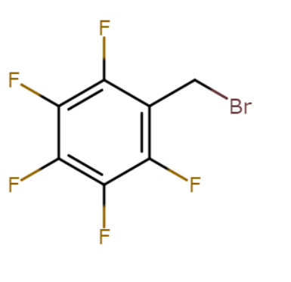
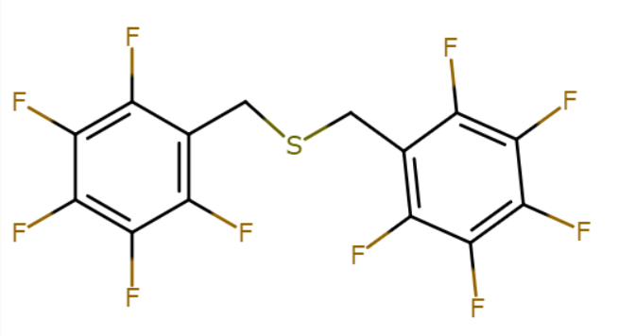
血中硫化水素の測定
ガスクロマトグラフィー法
ガスクロマトグラフィー質量分析法
H₂Sそのものを測定することは難しいです
測定しやすい形に
誘導する
H₂S
誘導体化
ペンタフルオロベンジルブロマイド

Slide 42
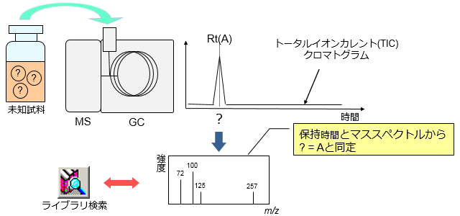
GC-MSによるスクリーニング

Slide 43
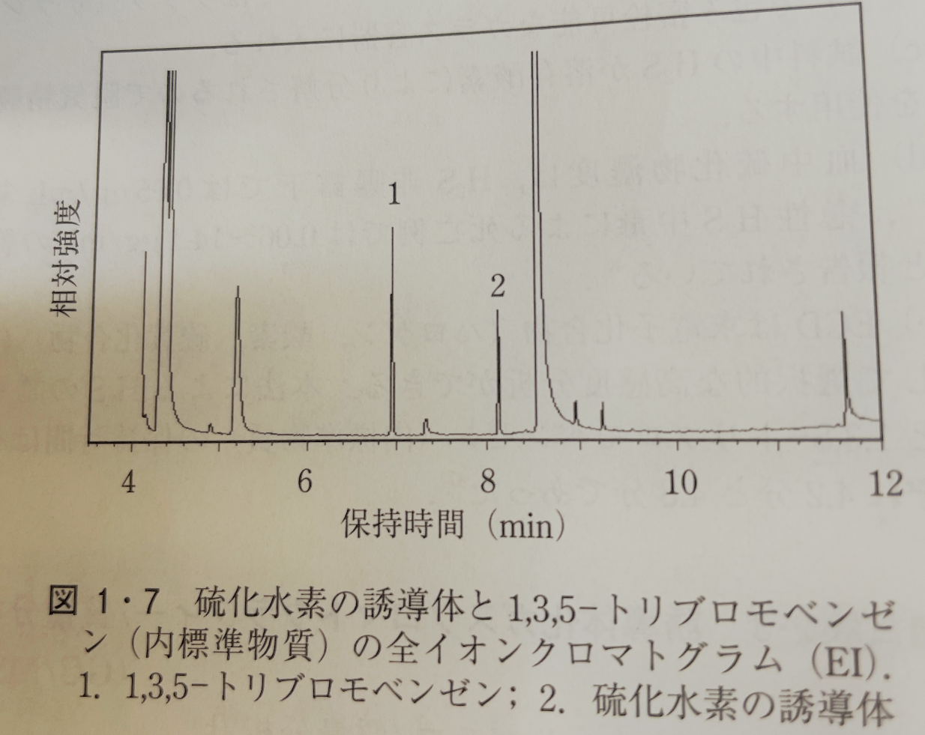
薬毒物試験法註解2017

Slide 44
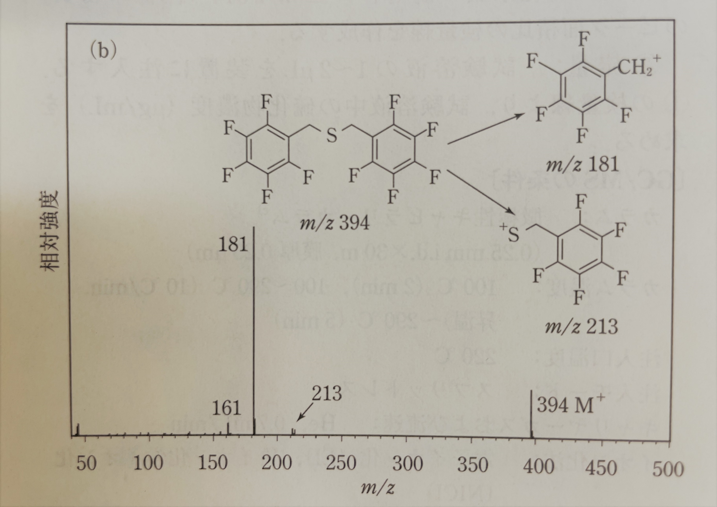
薬毒物試験法註解2017

Slide 45
実習症例0
風呂場で 5 種類ほどのトイレ洗浄剤などが容器の中で混ぜられた痕跡がある
硫化水素による中毒？
血液から 硫化水素 が検出された

Slide 46
実習症例０ まとめ
たとえば
血液から 硫化水素 14.1µg/mL
が検出されました

Slide 47
実習症例０
Q４：簡易検査の結果から処置するとともに血液を薬毒物検査室に送り、分析を依頼したいと思います。どのような内容を伝えるとよいと思いますか？
A４：死亡者が風呂場で倒れていたこと
救急隊員ならびに治療時の医師から「目がチカチカする」との証言があったこと
トイレの洗浄剤などが混ぜられた形跡があること
血中硫化水素の簡易検査の結果1.0µg/mLを呈したことなど。
Q５：皆さんが依頼した薬毒物検査により、検査室では「実習動画０」のような分析を行いました。動画を視聴してください。
別途配布 実習動画０へのリンクからアクセスしてください
Q６：検査室では、対象となる薬物について、なんという分析法で検査がされましたか？
A６： ガスクロマトグラフィー質量分析法
＿＿＿＿＿＿＿＿＿＿＿＿＿＿＿＿＿＿＿＿＿＿＿＿＿＿＿
Q７：中毒の原因と考えられる薬毒物名と、その血中濃度が映像内で報告されましたが、その内容を記載してください
A７：
＿＿薬毒物名：＿硫化水素＿＿血中濃度：＿＿１４．１µg・ｍL＿

Slide 48
本日の流れ
・実習説明（現在） 実習症例０によるデモ
・実習症例１の検討 → 動画視聴
・実習症例２の検討 → 動画視聴
・実習症例３の検討 → 動画視聴
・実習症例４の検討 → 動画視聴
実習テキストに書き込み、提出して終了
血中H₂S濃度：14.1µg/ｍL
LMSにレポート課題を出しております、別途提出してください：実習実施後に、本実習のモデルとなった以下の４つの症例報告等を読み、救急や法医学の現場における薬毒物検査の重要性について感じたことを自由に記載してください。A４用紙１枚以内。

Slide 49
実習時の注意！
生体試料を扱う場合は、手袋を着用してください
注射器の針を手などに刺さないよう気を付けましょう
ガラス管を使います、手を切らないようにしましょう
ガラス片を散らかさないようにしましょう
検知管のゴム管をはずすときは、血液が飛び散らないように注意しましょう
すべて、ゴミは各班に配布のゴミ箱（プラスチックかご）に捨ててください

